Slide 1
Generator Wniosków o Dofinansowanie (GWD): Wprowadzenie
Krzysztof Fietkiewicz, Doradca, Departament Informatyki
Warszawa, 11.03.2020

Slide 2
Plan prezentacji
O systemie;
Proces rejestracji użytkownika w systemie;
Opis narzędzi systemu (wygląd ekranów);
Proces składania wniosku.

Slide 3
O systemie
Generator wniosków o dofinansowanie GWD jest narzędziem umożliwiającym przygotowanie i przekazanie do Narodowego Funduszu Ochrony Środowiska i Gospodarki Wodnej wniosków o dofinansowanie projektów ze środków krajowych, POIiŚ i innych źródeł wsparcia (np. fundusze norweskie);
Korzystanie z Generatora polega na rejestrowaniu danych poprzez Internet w bazie NFOŚiGW;
W celu zautomatyzowania pracy – system posiada formularze wniosków gotowe do wypełnienia.

Slide 4
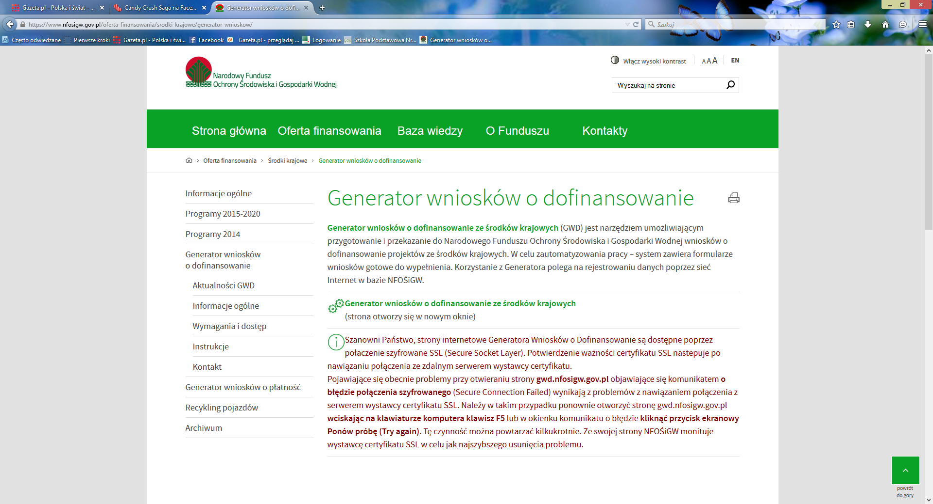
STRONA NFOŚiGW
http://nfosigw.gov.pl/oferta-finansowania/srodki-krajowe/generator-wnioskow/

Slide 5
Proces rejestracji użytkownika
Aby możliwe było korzystanie z Generatora – użytkownik musi posiadać w nim konto z odpowiednimi uprawnieniami.
Użytkownik tworzy konto samodzielnie.
Po wpisaniu adresu strony wyświetlone zostaje okno logowania, gdzie można dokonać rejestracji.
http://gwd.nfosigw.gov.pl

Slide 6
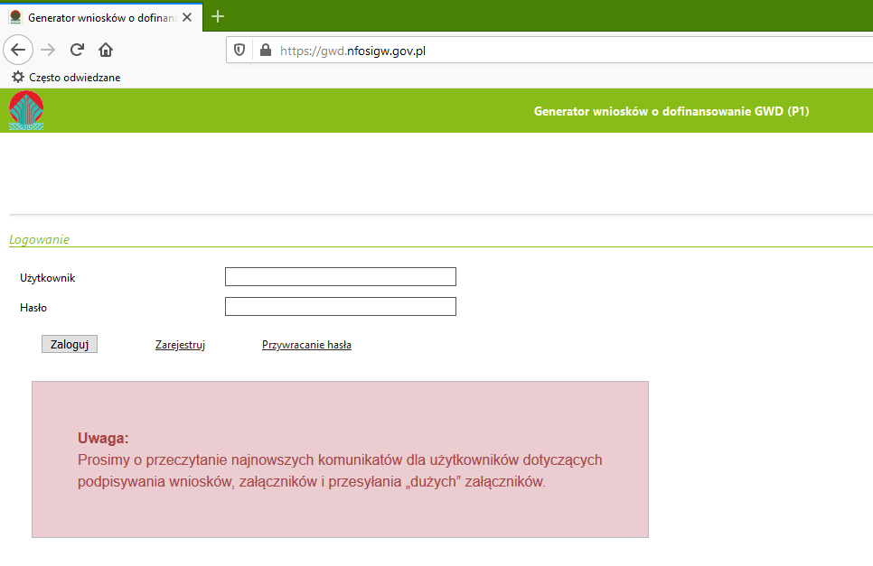
Proces rejestracji użytkownika

Slide 7
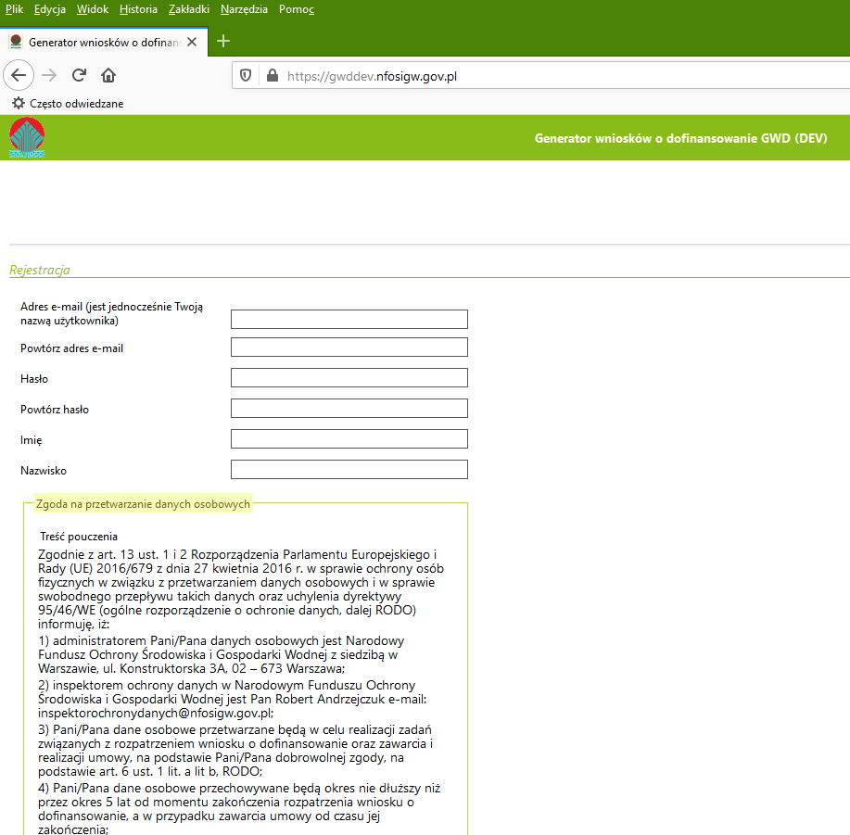
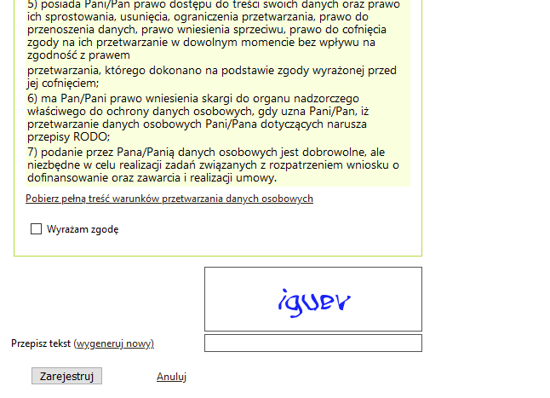
Proces rejestracji użytkownika

Slide 8
Proces rejestracji użytkownika

Slide 9
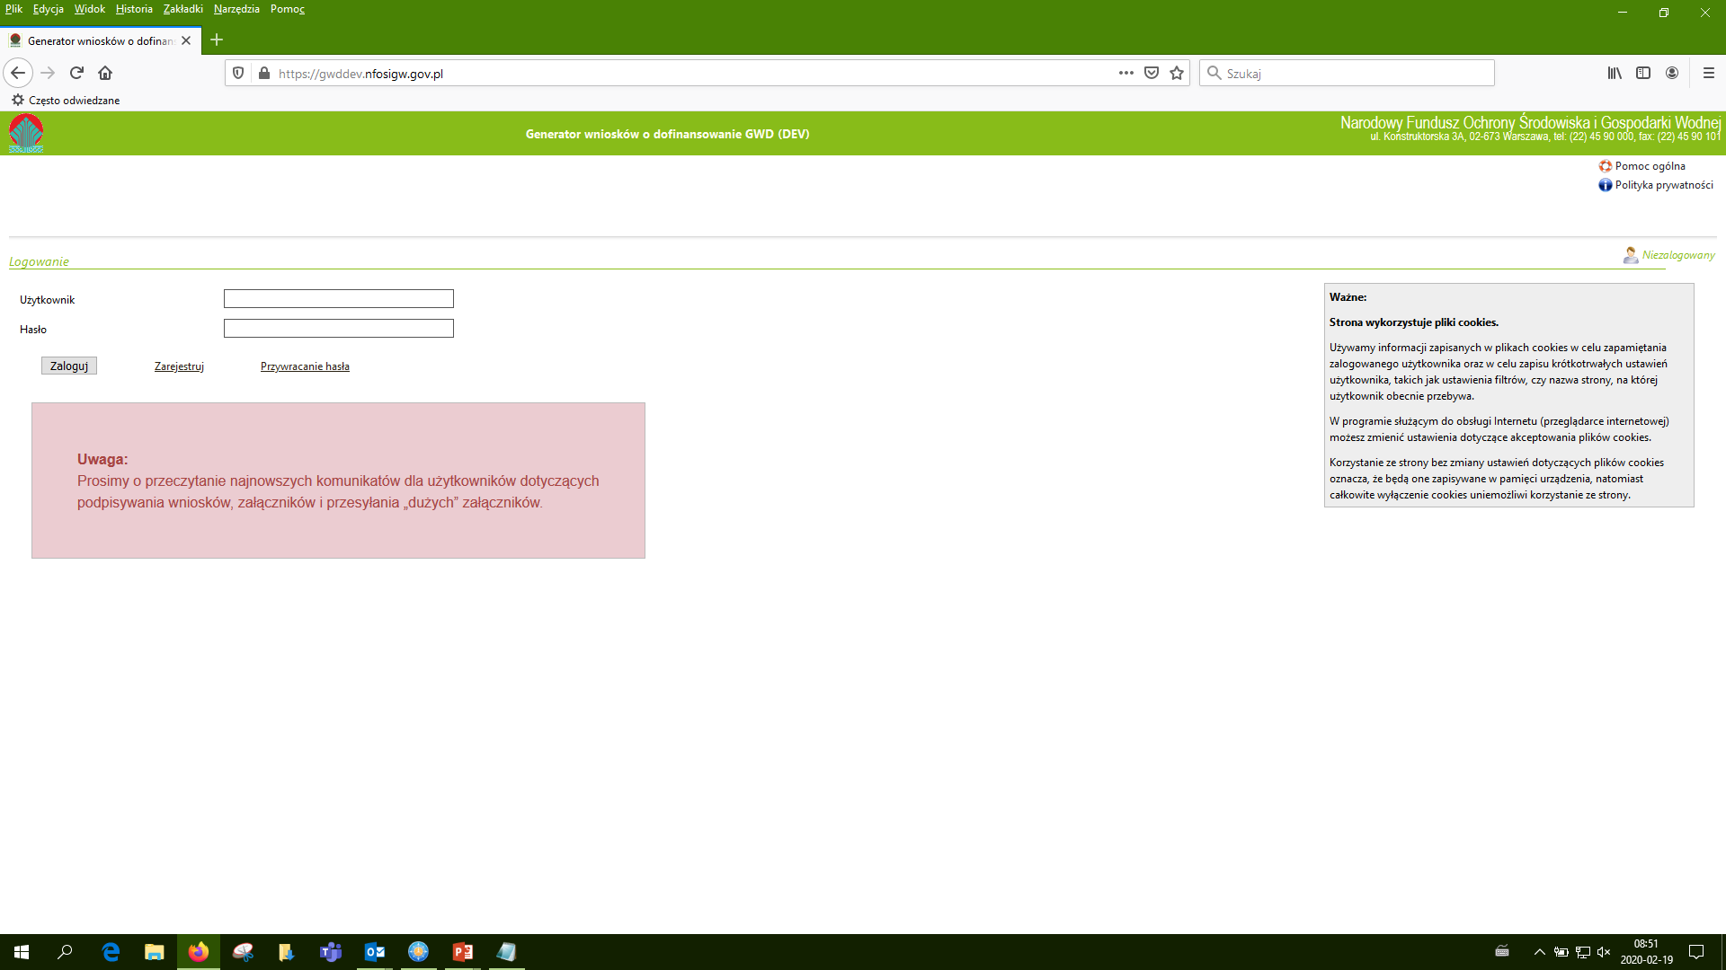
Opis narzędzi programu

Slide 10
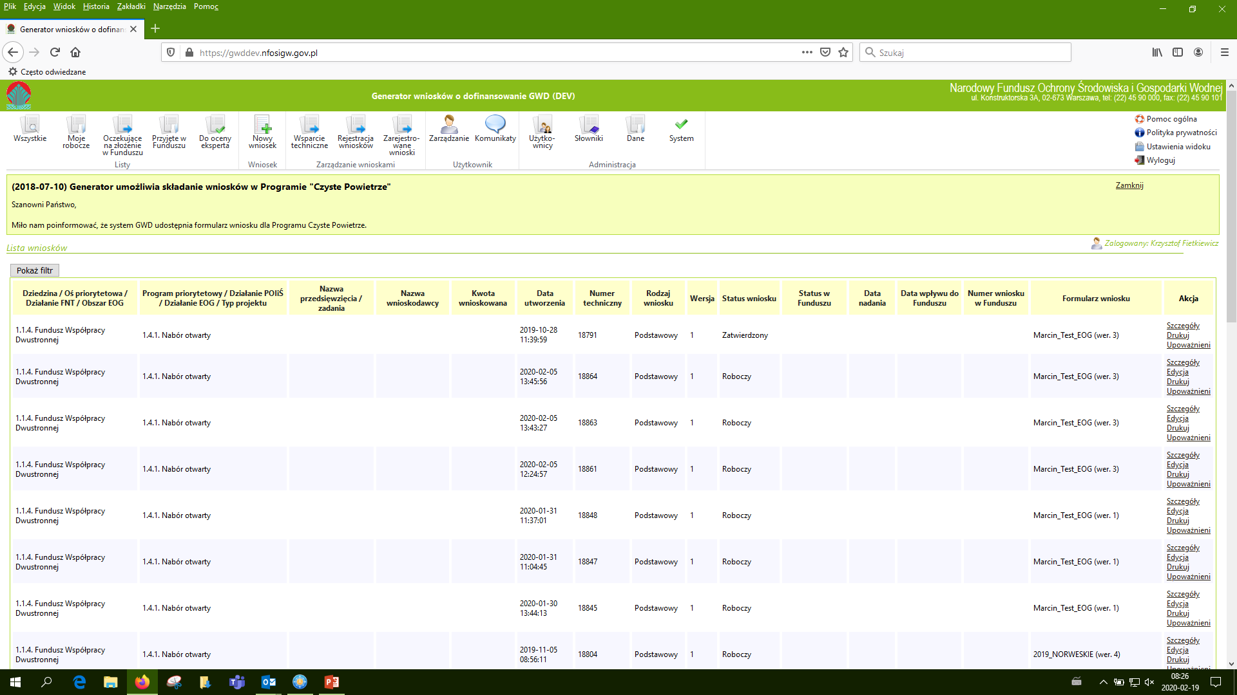
Opis narzędzi programu

Slide 11
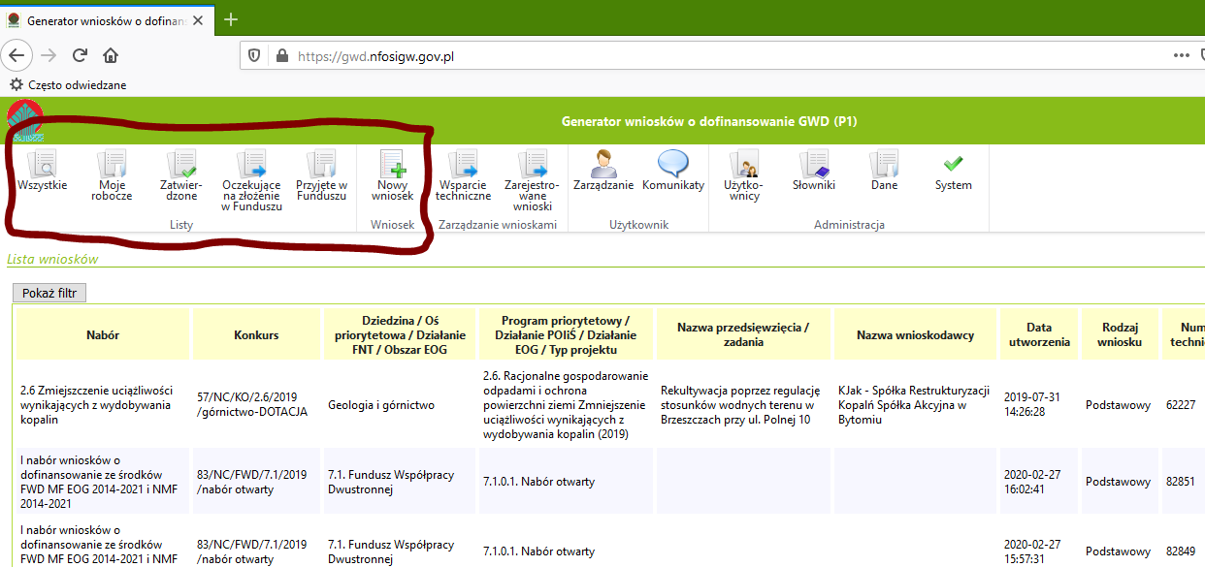
Opis narzędzi programu

Slide 12
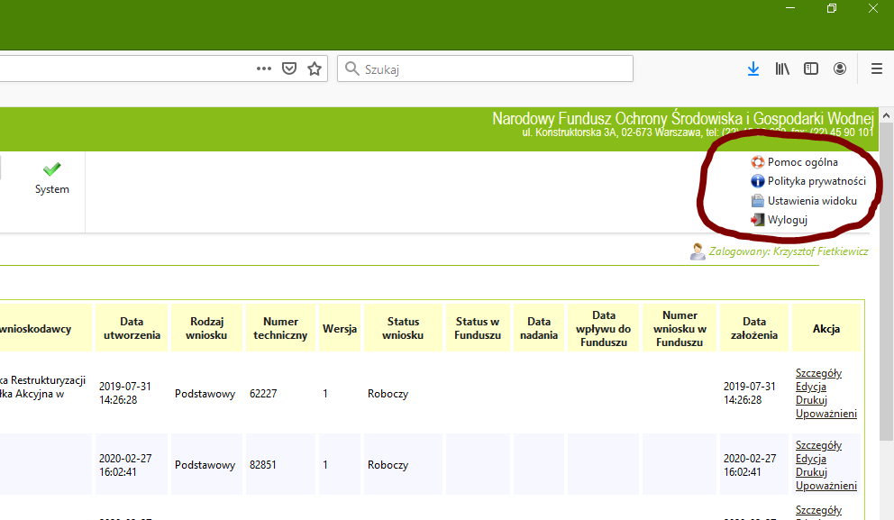
Opis narzędzi programu

Slide 13
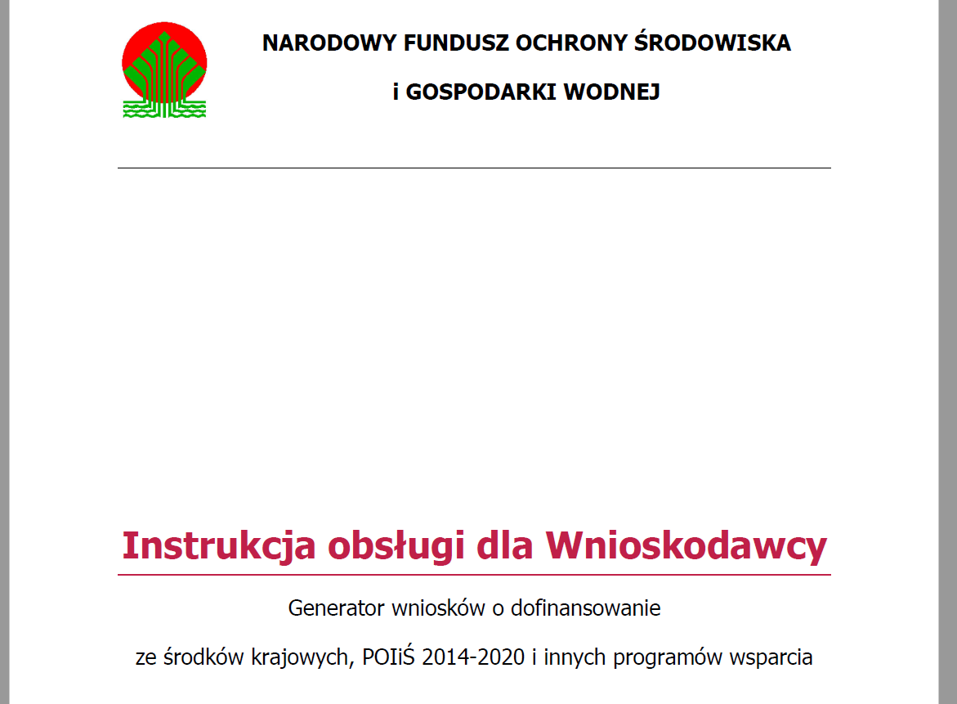
Instrukcja obsługi GWD

Slide 14
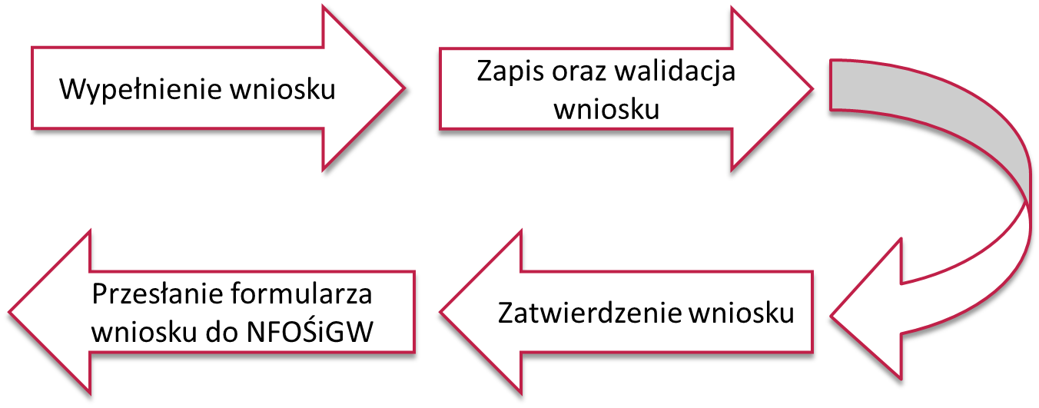
Proces składania wniosku
Generator realizuje następujący proces składania wniosków przez Wnioskodawców do NFOŚiGW:

Slide 15
Wypełnianie wniosku
Aby wypełnić wniosek użytkownik musi wybrać zestaw parametrów, które w sposób jednoznaczny określają rodzaj wniosku, czyli zawartość oraz wygląd;
Po wyświetleniu formularza – użytkownik może przystąpić do pracy;
Wniosek może zostać zapisany w każdej chwili w statusie Roboczy. Wniosek ten może być modyfikowany w dowolnym momencie.

Slide 16
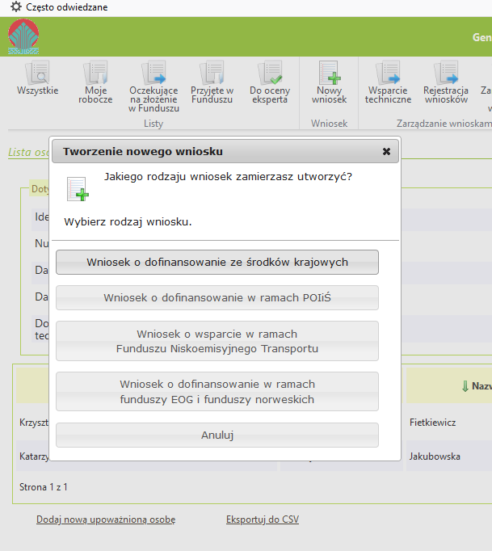
Wypełnianie wniosku

Slide 17
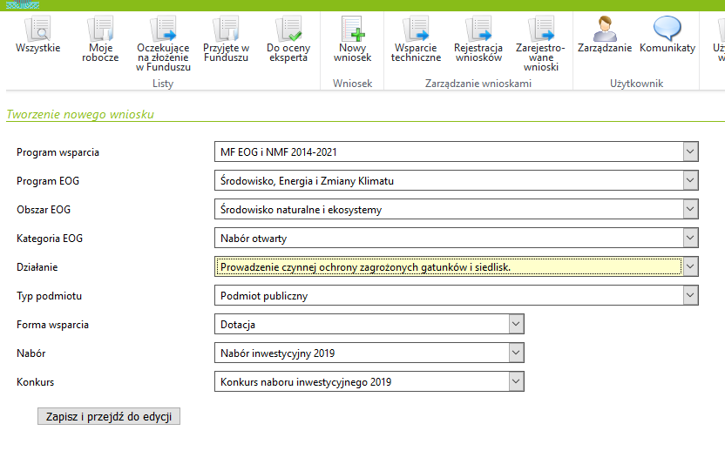
Wypełnianie wniosku

Slide 18
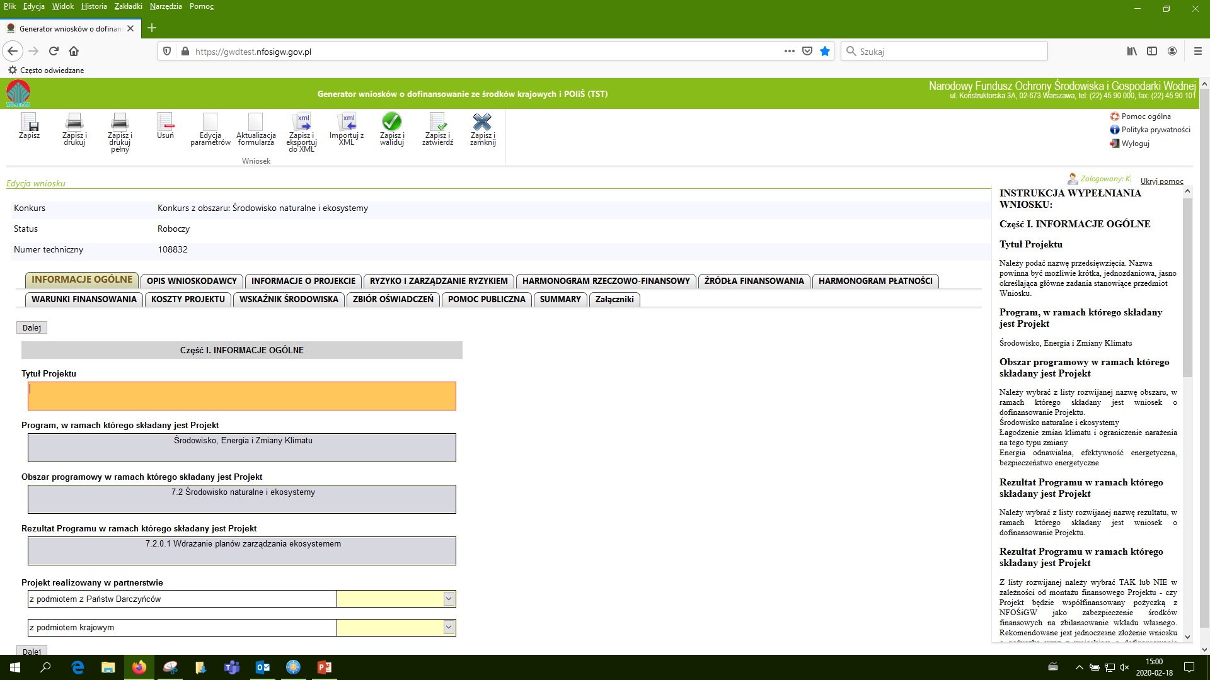
Wypełnianie wniosku

Slide 19
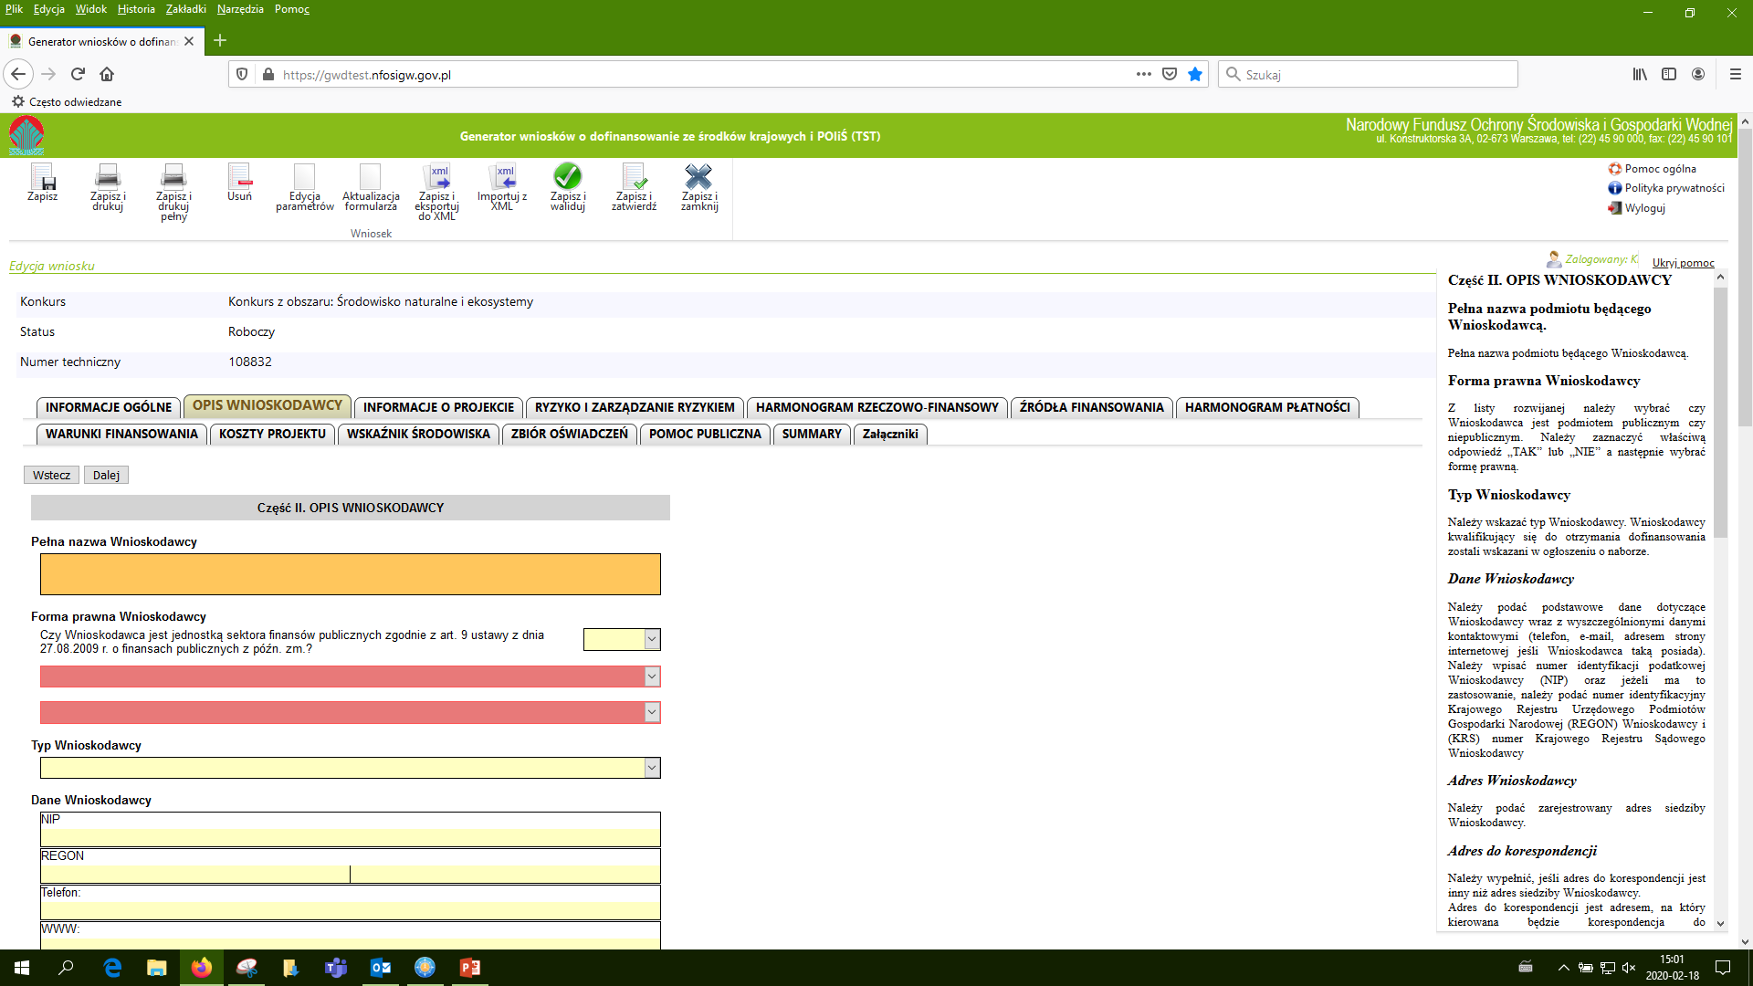
Wypełnianie wniosku

Slide 20
Wypełnianie wniosku

Slide 21
Wypełnianie wniosku - załączniki
Generator umożliwia zadeklarowanie jakie załączniki powinny zostać dołączone do wniosku, a następnie ich dodanie do wniosku przez Wnioskodawcę;
Załączniki występujące w Generatorze mogą mieć jeden z 3 typów:
Wymagane w formie papierowej;
Wymagane w formie elektronicznej;
Niewymagane;
Wymagalność załącznika oraz jego forma – są określone w regulaminie naboru.

Slide 22
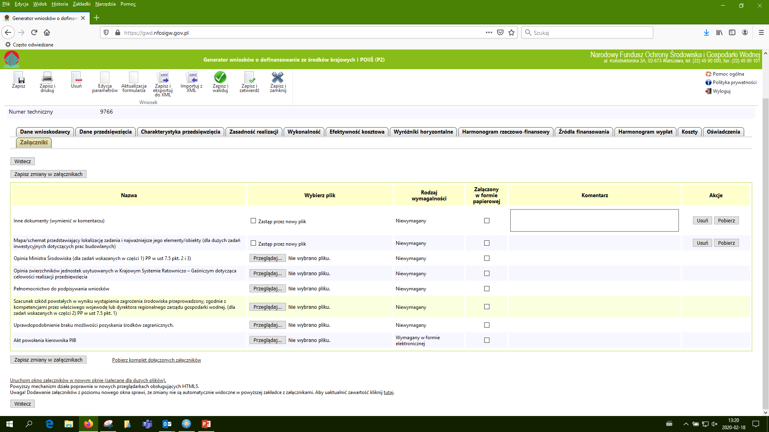
Wypełnianie wniosku - załączniki

Slide 23
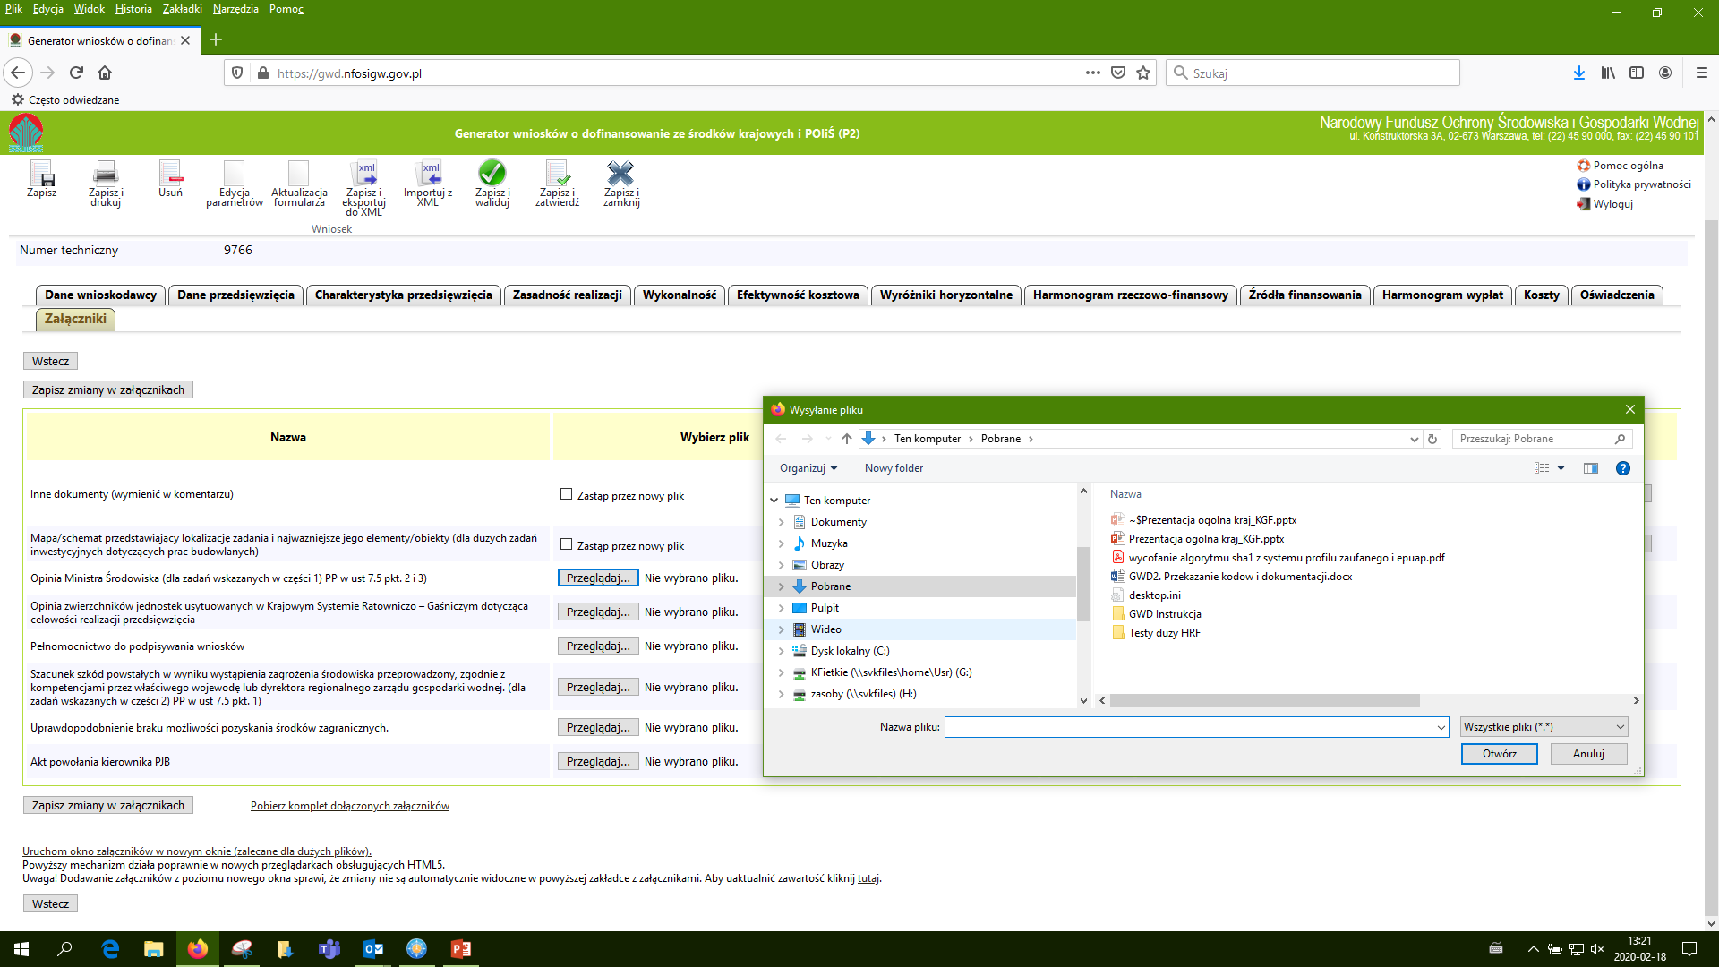
Wypełnianie wniosku – załączniki (do 20 MB)

Slide 24
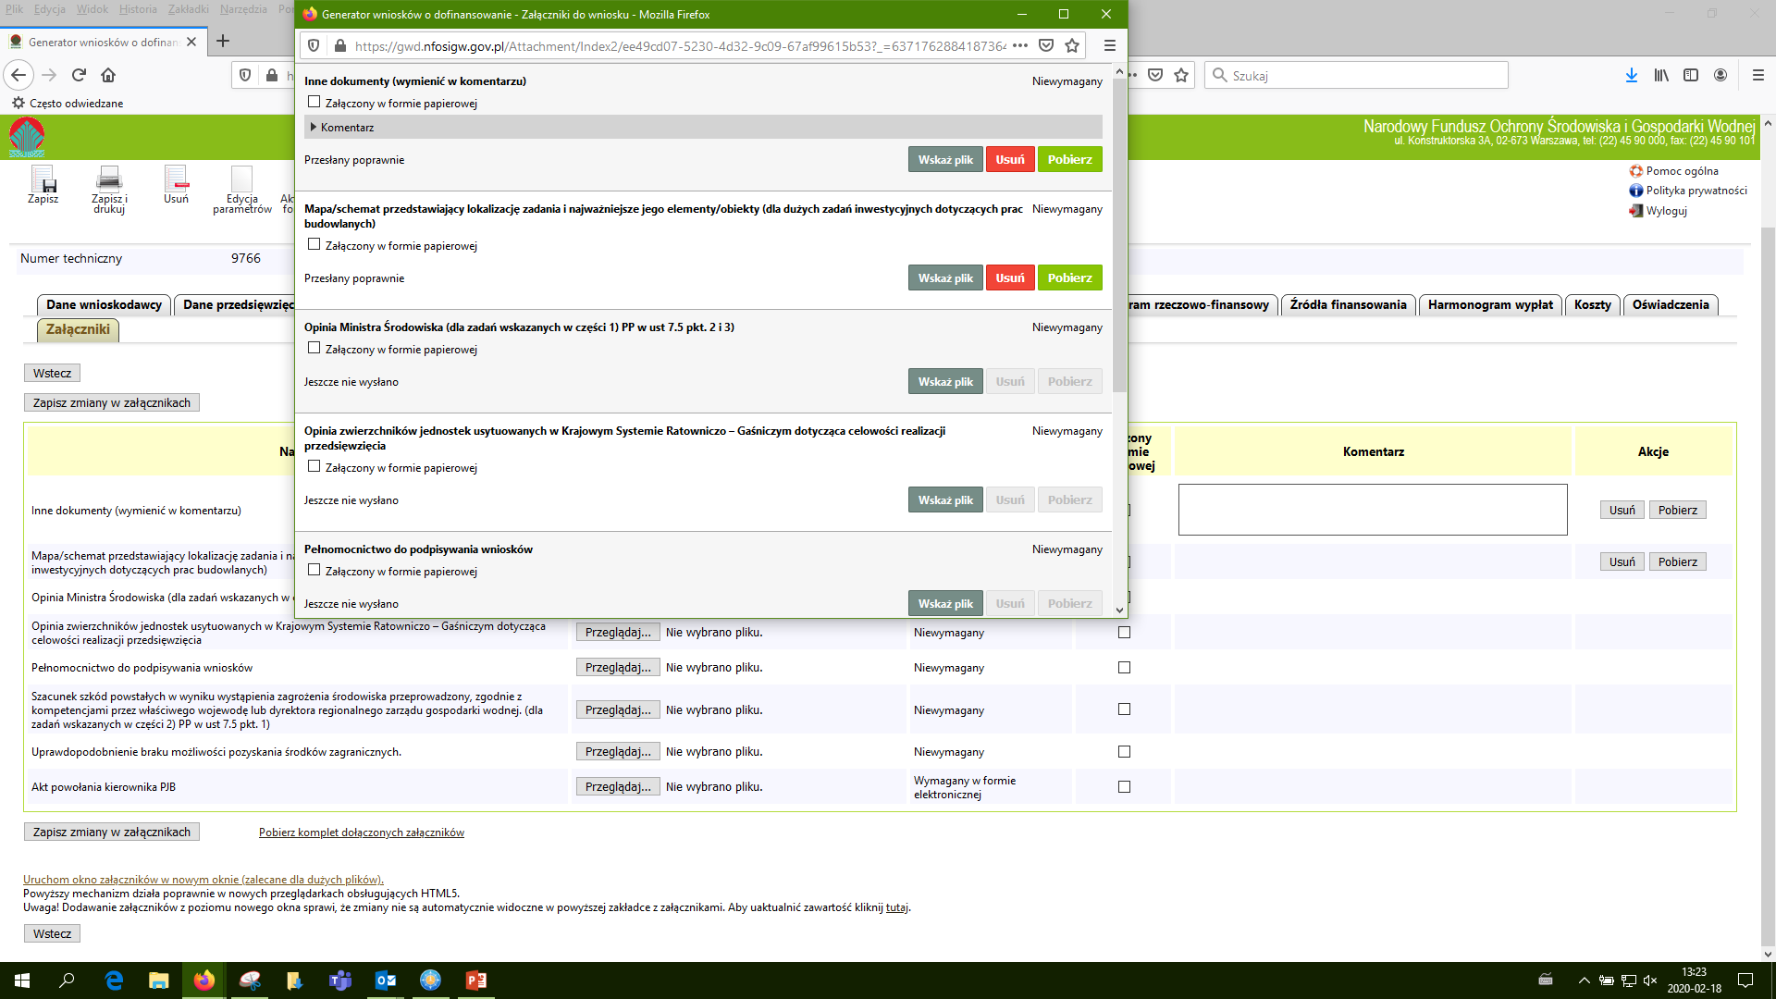
Wypełnianie wniosku - załączniki

Slide 25
Wypełnianie wniosku - walidacja
Po wypełnieniu formularza lub w dowolnej chwili, użytkownik w celu weryfikacji poprawności wypełnienia wniosku może przeprowadzić jego walidację;
System sprawdza poprawność wprowadzonych danych i jeśli w formularzu znajdują się błędy merytoryczne, pominięte zostały pola obowiązkowe lub nie dołączono załączników, wyświetla wszystkie napotkane problem;
W przypadku braku błędów na ekranie wyświetlony zostaje komunikat:
Wniosek został zwalidowany poprawnie

Slide 26
Wypełnianie wniosku - walidacja

Slide 27
Zatwierdzanie wniosku
W momencie zatwierdzania ponownie wykonywana jest walidacja. Poza standardową weryfikacją danych sprawdzana jest również zgodność z aktualną wersją formularza;
Dzięki temu użytkownik ma pewność, że zatwierdzony wniosek jest aktualny i pozbawiony błędów;
W razie konieczności zatwierdzony wniosek można wycofać do edycji.

Slide 28
Zatwierdzanie wniosku

Slide 29
Przesyłanie wniosku do NFOŚiGW
Wniosek Zatwierdzony może zostać złożony do NFOŚiGW w formie elektronicznej;
Wniosek „Oczekujący na złożenie” nie może być ponownie edytowany.

Slide 30
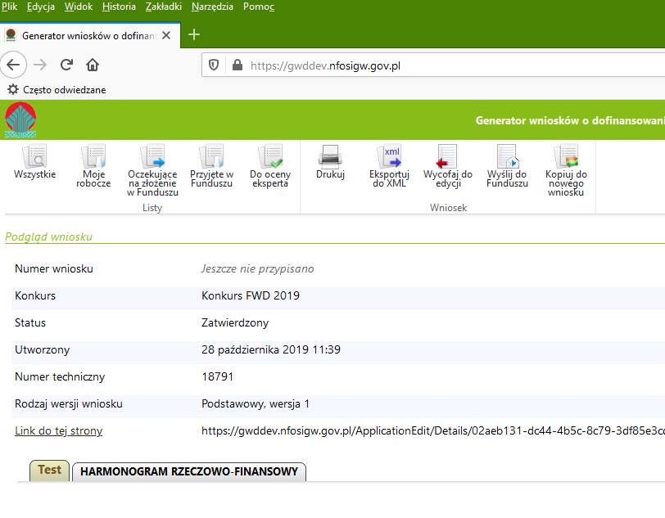
Przesyłanie wniosku do NFOŚiGW

Slide 31
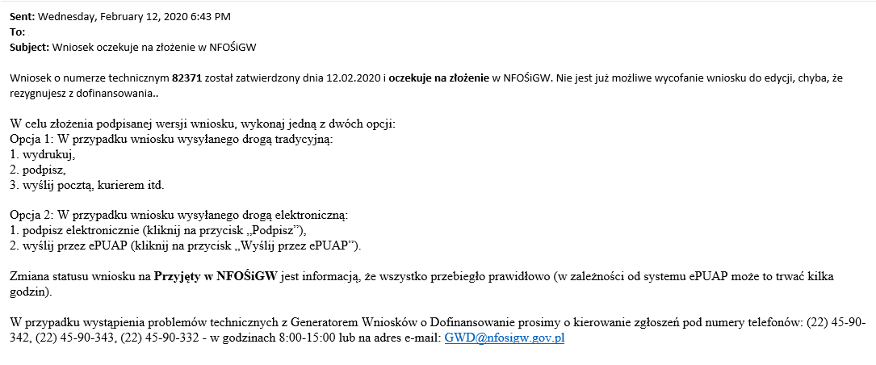
Przesyłanie wniosku do NFOŚiGW

Slide 32
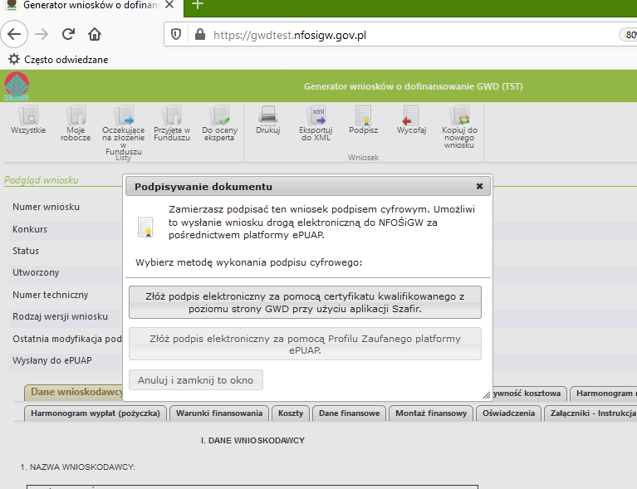
Podpisywanie wniosku

Slide 33
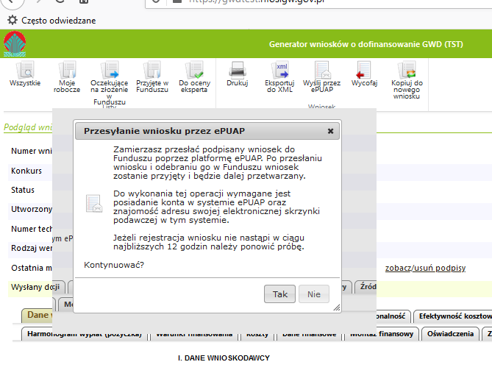
Składanie wniosku przez ePUAP

Slide 34
Wycofanie wniosku
W ramach konkursu / naboru Wnioskodawca może złożyć jeden wniosek. Wnioskodawca może złożyć więcej niż 1 wniosek (w ramach naboru i/lub w ramach różnych naborów) - pod warunkiem, że każdy wniosek będzie obejmował inny zakres rzeczowy.;
W przypadku stwierdzenia błędów w przesłanym już do NFOŚiGW wniosku (przy trwającym konkursie / naborze) należy wycofać złożony wniosek;
Następnie należy utworzyć nowy wniosek. W celu ułatwienia pracy (bez konieczności ponownego wprowadzania wszystkich danych) można skorzystać z funkcji „Kopiuj do nowego wniosku”;
W tym momencie system utworzy nowy wniosek w trybie do edycji;
Przekazanie wniosku do NFOŚiGW następuje identycznie jak w przypadku pierwszego wniosku.

Slide 35
Aktualizacja wniosku
Generator umożliwia również składanie aktualizacji wniosku;
Funkcjonalność ta jest dostępna dla użytkownika w sytuacji wezwania do uzupełnienia wniosku przez koordynatora prowadzącego dany wniosek. Aktualizacji podlegają jedynie wnioski posiadające status „odesłany do uzupełnienia”;
W tym celu należy skorzystać z funkcji „utwórz aktualizację”;
Proces składania aktualizacji do NFOŚiGW przebiega w sposób analogiczny do składania wniosku (zatwierdzenie, przesłanie).

Slide 36
Pomoc techniczna
W przypadku wystąpienia problemów technicznych z Generatorem Wniosków o Dofinansowanie prosimy o kierowanie zgłoszeń pod numery telefonów:
(22) 45-90-343,
(22) 45-90-342,
(22) 45-90-332
e-mail: GWD@nfosigw.gov.pl

Slide 37
Krzysztof Fietkiewicz, email: Krzysztof.Fietkiewicz@nfosigw.gov.pl

